Slide 1
Lucas Nakasone M. Silva
Luiz Villanova e Affonso
Maitê Freire Cardoso
Mariana M. Sakugawa
Vanessa Ap. de Lima
Ambulatório Neurovascular- Famema 2013
Prof Dr. Milton Marchioli

Slide 2
Definição
Eventos vasculares que acometem hemisférios cerebrais, cerebelo ou tronco cerebral e manisfestam-se clinicamente por um déficit neurológico súbito de duração maior que 24 horas ou que levam ao óbito.

Slide 3
Epidemiologia
No período de 2002 a 2006, no Brasil, 200 mil internações e 40 mil óbitos por ano.
Custo hospitalar médio anual em 180 milhões de reais. Somam-se a esses custos tangíveis, dias de afastamento remunerados, consultas ambulatoriais, aposentadoria preococe, além dos intangíveis como estresse emocional do paciente e família, e estigmatização social.

Slide 4
Epidemiologia
2ª maior causa de morte no mundo
Negros e hispânicos apresentam o dobro do risco dos brancos
Maior incidência em homens
Incidência dobra a cada década após os 55 anos

Slide 5
Fatores de Risco
Não Modificáveis
Modificáveis

Slide 6
Não Modificáveis
Idade, com maior prevalência com idade avançada;
Sexo, com maior prevalência para o sexo masculino;
Raça, predominando em negros;
Presença de história familiar, materna ou paterna.

Slide 7
Modificáveis
Hipertensão arterial pela sua alta prevalência;
Diabetes mellitus, pela sua susceptibilidade à aterosclerose das artérias coronárias, cerebrais e periféricas;
Dislipidemia por ser um importante fator de risco relacionado à cardiopatia isquêmica;
Presença de doença cardiovascular prévia;
Obesidade associada à Síndrome Metabólica;
Tabagismo;
Ingestão abusiva de álcool;
Sedentarismo;
Uso de anticoncepcionais orais, principalmente se relacionados a eventos trombóticos prévios ou tabagismo.

Slide 8
Etiologia
Fenômenos Isquêmicos (85%)
- Aterosclerose de Grandes Artérias
- Cardioembolismo
- Oclusão de Pequenas Artérias (lacunas)
- Infartos de Outras Etiologias
- Infartos de Origem Indeterminada
Fenômenos Hemorrágicos (15%)
- Parenquimatosos
- Subaracnóideos

Slide 9
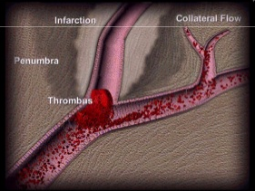
AVC Isquêmico
Caracteriza-se tipicamente como episódio de disfunção neurológica decorrente de isquemia focal cerebral ou retiniana, com sintomas típicos durando mais do que 24 hrs e com presença de lesão em exames de imagem (tomografia computadorizada ou ressonância magnética do crânio)

Slide 10
AVC Isquêmico - Fisiopatologia

Slide 12
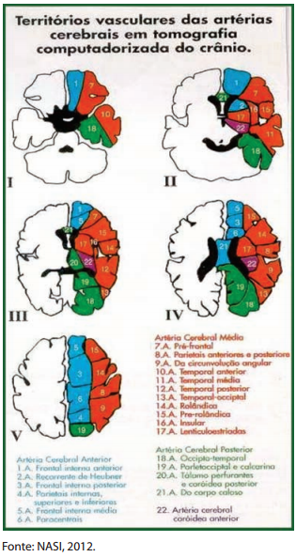

Slide 13
AVC Isquêmico - Fisiopatologia

Slide 14
AVC Isquêmico - Fisiopatologia
Zona isquêmica central: é a área central mais crítica na qual os eventos secundários a cascata isquêmica neuronal ocorrem em maior velocidade em função do nível crítico de oferta de O2 (fluxo sangüíneo cerebral abaixo de 16 ml de sangue por 100 gramas de encéfalo).
Zona de penumbra isquêmica: ocorrendo em volta da área de isquemia, em que a ausência de oxigênio é suficiente para levar à diminuição elétrica, mas não para despolarizar a membrana neuronal. O fluxo e o metabolismo oscilam entre condições adversas e possíveis, ocorrendo a viabilidade do tecido. Alguns fatores podem modificar a distribuição e extensão como: hipóxia, hipotensão, hiperglicemia, febre e outras alterações metabólicas.

Slide 15
Ataque Isquêmico Transitório
O conceito atual de AIT se caracteriza por um déficit neurológico focal, encefálico ou retiniano, súbito e reversível, secundário a uma doença vascular isquêmica, com duração menor que 1 hora e sem evidência de lesão isquêmica nos exames de imagem.
A principal causa de AIT é a oclusão do vaso por material embólico proveniente de placa de ateroma proximal ao vaso ocluído ou de origem cardíaca. Deve ser conduzido como emergência médica, pois 10% a 20% dos pacientes com AIT poderão evoluir com um AVCI em 90 dias, sendo 50% destes nas primeiras 48hs.

Slide 16
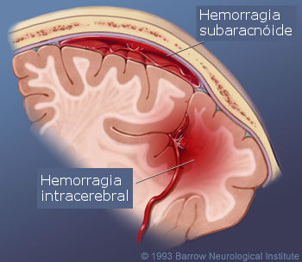
AVC Hemorrágico
Caracteriza-se pela ocorrência de hemorragia intraparenquimatosa e decorre predominantemente do rompimento de arteríolas penetrantes, secundário a degeneração da parede vascular ocasionada na grande maioria dos casos por hipertensão arterial crônica, ou pico hipertensivo.

Slide 17
AVC Hemorrágico - Fisiopatologia
3 fases:
Hemorragia Inicial: causada pela ruptura de uma artéria
Expansão do hematoma: ocorre horas após o evento inical, envolve o aumento da pressão intracraniana causando alterações na integridade do tecido local e da barreira hemato-encefálica.
Edema cerebral: ocorre dias após o evento inicial, secundário à inflamação e alterações na barreira hemato-encefálica.

Slide 18
Diagnóstico
Anamnese dirigida, que deve questionar a forma de instalação e evolução dos sintomas, atividade realizada no momento da instalação; horário do início; sintomas relacionados, histórico de fatores de risco; histórico de doença cardiovascular e/ou cerebrovascular;
Exame clínico acurado, que deve incluir além do convencional, exame vascular periférico, e ausculta dos vasos do pescoço;
Exame neurológico e uso de escalas: Escala de coma de Glasgow e escala de déficit neurológico do National Institute of Health (NIHSS) (vide protocolo de bolso e anexos do módulo II);
Exames de sangue: glicemia sérica, hemograma completo com plaquetas, eletrólitos, creatinina, Tempo de Protrombina, Tempo de tromboplastina parcial ativado;
Exame de imagem do cérebro, em geral, Tomografia computadorizada do crânio.

Slide 19
Exames Complementares
TC de crânio com contraste venoso: é o verdadeiro divisor de águas entre os AVCs isquêmicos e hemorrágicos;
MRI de crânio com protocolo de difusão e perfusão: fundamental para indicação de terapia trombolítica no AVC isquêmico, uma vez que delimita a chamada área de penumbra isquêmica já discutida, não é adequado, inicialmente, para o AVC hemorrágico;
Ecocardiograma uni e bidimensional com protocolo transesofágico: fundamental para a pesquisa de fontes emboligêmicas;
Ecodoppler colorido de carótidas e vertebrais: também vital para a pesquisa de fontes emboligêmicas secundárias a doença aterotrombótica carotídea, bem como ao correto manuseio das doenças obstrutivas carotídeas;
Angio MRI de crânio e pescoço: fundamental para avaliação de obstruções em nível de vasos do pescoço e polígono de Willis;
Doppler transcraniano: avaliação dinâmica de fenômenos vasculares intracranianos;
Hemograma, VHS, provas de função reumática, provas homeostáticas, sorologia para HIV, CMV, sífilis, hepatite viral HTLV1, teste de falcemização, ácido úrico, provas de função hepática e função tireoideana.

Slide 20
Diagnóstico Diferencial
Epilepsia, com ou sem paresia de Todd
Hipo ou hiperglicemia
Estado confusional agudo
Lesão expansiva intracraniana.
Outras, tais como: intoxicação exógena, distúrbios metabólicos, doenças desmielinizantes, síncope, encefalopatia hipertensiva e paralisia de nervo periférico.

Slide 21
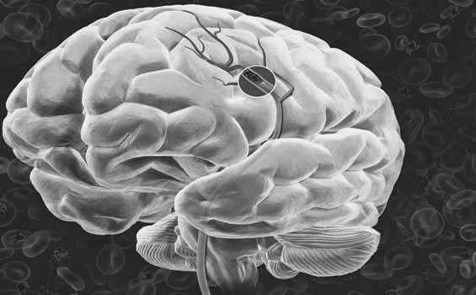
Síndromes Clínicas no AVE

Slide 22
Síndromes Clínicas no AVE
Todo paciente que apresente um déficit focal de início súbito que dura mais de 15-20 minutos, com ou sem sinal de depressão no nível da consciência, deve ter a suspeita de um AVE isquêmico ou hemorrágico.
Os sintomas mais comuns na instalação de um AVC são:
Alteração de força e/ou sensibilidade em um ou ambos os lados do corpo
Dificuldade para falar
Confusão ou dificuldade para entender e se comunicar
Dificuldade para a marcha ou equilíbrio
Dificuldade para enxergar com um ou ambos os olhos
Cefaléia súbita e atípica

Slide 23
SÍNDROMES ISQUÊMICAS
Circulação Carotídea (anterior) :
Isquemia retiniana ( artéria oftálmica)
Síndromes da Cerebral Média
Síndromes da Cerebral Anterior
Circulação Vertebrobasilar (posterior):
Síndromes da Cerebral Posterior
Síndromes da Basilar- AVE pontino ou cerebelar
Síndromes da Vertebral

Slide 24
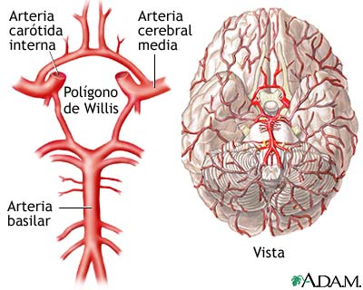
Vascularização encéfalo

Slide 25
Neuroanatomia
Lobo Frontal: Motricidade voluntária e involuntária, expressão da linguagem (área de Broca), da iniciativa, do raciocínio, do planejamento, da solução de problemas, do comportamento social e da concentração (memória imediata).
Lobo Parietal: Capta e processa a sensibilidade somática e cinestésica, integra mensagens da interpretação visual e da auditiva.
Lobo Temporal: Audição, música, compreensão da linguagem falada (área de Wernicke), do olfato, da memória, do comportamento emotivo.
Lobo Occipital: Visão, interpretação e reconhecimento visual, visuespacial e leitura.

Slide 26
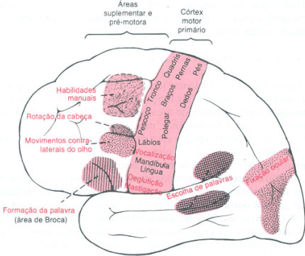
Neuroanatomia

Slide 27
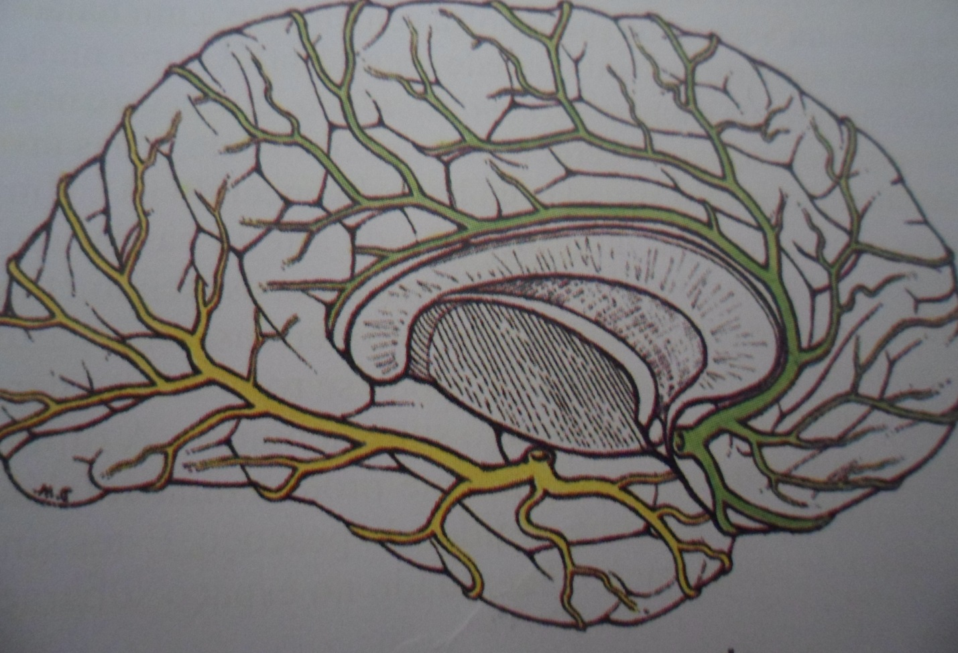
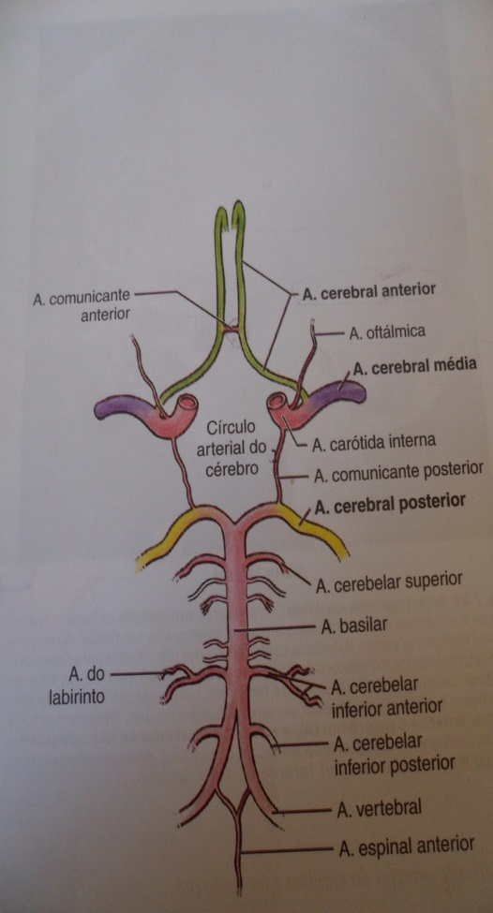
Anatomia Vascular do Encéfalo- Face Medial

Slide 28
Anatomia Vascular do Encéfalo- Face Lateral

Slide 29
Circulação Carotídea- Síndromes da Cerebral Média
AVE embólico ou lacunar
Oclusão na origem da cerebral média: lobo frontal, parietal e parte superior do temporal.
Hemiparesia/plegia contralateral desproporcionada com predomínio braquiofascial e disartria com desvio da língua para a hemiplegia (cortex motor, coroa radiata, capsula interna).
Desvio do olhar conjugado contrário a hemiplegia nos primeiros 3 dias (área 8)
Apraxia contralateral braquial (cortex pré-motor)
Hemi-hipo/anestesia contralateral, astereoagnosia (córtex somatossensorial e associativo)
No hemisfério dominante: afasia global (Broca+Wernicke) e síndrome de Gerstmann ( desorientação espacial d-e, agrafia, alexia, acalculia, agnosia digital, apraxia ideomotora)
No hemisfério não dominante: anosognosia (não reconhece a hemiplegia a esquerda), heminegligência, amusia
O infarto é grande, edema com possível desvio da linha média e HIC, rebaixamento da consciência e herniação cerebral.

Slide 30
Circulação Carotídea- Síndromes da Cerebral Média
Oclusão dos ramos lentículo-estriados: hemiplegia contralateral (cápsula interna)
*Oclusão do ramo superior: Lobo frontal e parte anterior do parietal.
Hemiparesia/plegia contralateral desproporcionada com predomínio braquiofascial e disartria com desvio da língua para a hemiplegia (cortex motor, coroa radiata, capsula interna).
Desvio do olhar conjugado contrário a hemiplegia nos primeiros 3 dias (área 8)
Apraxia contralateral braquial (cortex pré-motor)
Hemi-hipo/anestesia contralateral, astereoagnosia (córtex somatossensorial e associativo)
Afasia de Broca (motora)

Slide 31
Circulação Carotídea- Síndromes da Cerebral Média
Oclusão do ramo inferior: Lobo parietal e parte superior do temporal.
No hemisfério dominante: afasia de Wernicke e/ou síndrome de Gerstmann.
No hemisfério não-dominante: heminegligência, apraxia construcional e/ou amusia.
Sem hemiplegia nem hemianestesia

Slide 32
Circulação Carotídea- Síndromes da Cerebral Anterior
Geralmente AVE embólico
Oclusão unilateral: Lobo frontal e parietal medial anterior unilateral.
Hemiparesia/plegia contralateral
apraxia contralateral
hemihipo/anestesia do membro inferior contralateral.
Oclusão bilateral: paraparesia/plegia, com perda da sensibilidade nos mmii, apraxia da marcha, síndrome do lobo frontal (abulia ou mutismo acinético, disfunção esfincteriana).

Slide 33
Circulação Vertebrobasilar- Síndromes da Cerebral Posterior
Geralmente AVE embólico ou lacunar
Oclusão dos ramos do segmento proximal: mesencéfalo, tálamo.
Síndrome de Weber (síndrome cruzada piramidal do III par): AVE do pedúnculo cerebral.
Hemiplegia fasciobraquiocrural contralateral
Paralisia do III par ipsilateral: estrabismo divergente, diplopia, ptose palpebral, midríase paralítica.
(+ parkinsonismo + hemibalismo contralateral).

Slide 34
Síndrome de Benedikt (síndrome do núcleo rubro+ paralisia do III par ipsilateral): AVE do tegmento mesencefalico. Tremor cerebelar e/ou coreia contralateral + paralisia do III par ipsilateral.
Síndrome de Dejerine-Roussy: AVE do talámo postero-lateral. Hemianestesia contralateral + dor talâmica espontânea
Síndrome talâmica ântero-lateral: tremor cerebelar e/ou coreoatetose

Slide 35
Circulação Vertebrobasilar- Síndromes da Cerebral Posterior
Oclusão bilateral no segmento proximal: todo o mesencéfalo.
Coma, pupilas não reativas, tetraparesia.
Oclusão unilateral no segmento distal: lobo occipital
Hemianopsia homônima contralateral
No hemisfério domninate: agnosia visual.
No hemisfério não-dominante: Síndrome de Balint: simultagnagnosia, ataxia óptica, apraxia óptica.
Oclusão bilateral no segmento distal: lobos occipitais.
Síndrome de Anton: cegueira cortical sem reconhecimento desse estado.
Sindrome de Ballint

Slide 36
Circulação Vertebrobasilar- Síndromes da Basilar
Geralmente AVE lacunar ou trombótico
Oclusão dos ramos medianos ou circunferenciais: porções da ponte
Síndrome de Millard- Gluber- Foville: síndrome cruzada do VII (paralisia facial periférica ipsilateral) e/ou VI par (diplopia e estrabismo convergente ao olhar para o lado da lesão)
Síndrome do tegmento pontino: ponte média dorsal: síndrome cruzada sensitiva do V par, síndrome cruzada do VI e VII par, síndrome vestibular ipsilatera ( vertigem rotatória, lateropulsão, nistagmo), síndrome de Horner ipsilateral, ataxia cerebelar ipsilateral, perda da sensibilidade vibratório-proprioceptiva contralateral.

Slide 37
Circulação Vertebrobasilar- Síndromes da Basilar
Oclusão da cerebelar superior: hemicerebelo.
Síndrome cerebelar (ataxia cerebelar ipsilateral) + vertigem rotatória, nistagmo.
Trombose da basilar: Toda a ponte.
Síndrome do “locked in” (enclausuramento): tetraplégico, lúcido, mexe apenas os olhos.
Síndrome pseudobulbar: disfonia e disfagia graves.

Slide 38
Circulação Vertebrobasilar: Síndromes da Vertebral
Geralmente AVE trombótico ou lacunar.
Oclusão da Vertebral distal ou da PICA: Bulbo dorsolateral
Síndrome de Wallemberg: síndrome sensitiva cruzada do V par + disfagia e disfonia graves + síndrome vestibular ipsilateral + síndrome de Horner ipsilateral + ataxia cerebelar ipsilateral, sem déficit motor.
Oclusão dos ramos medianos da vertebral: Bulbo antero-medial.
Síndrome de Dejerine: síndrome cruzada do XII par.

Slide 39
SÍNDROMES HEMORRÁGICAS
AVE hemorrágico intraparenquimatoso
AVE hemorrágico subaracnóideo

Slide 40
Hemorragia Intraparenquimatosa
Quadro súbito de cefaleia intensa, déficit neurológico focal e rebaixamento do nível da consciência.
Hemorragia do Putame:
Hemiplegia faciobraquiocrural contralateral.
Desvio do olhar conjugado contrario a hemiplegia.
Hemorragia Talâmica:
Hemiplegia fasciobraquiocrural contralateral.
Hemianestesia para todas as sensibilidades.
Alterações oculares e pupilares: desvio dos olhos para baixo e para dentro ou para o lado da hemiplegia (wrong way eyes), pupilas mióticas, anisocoria (síndrome de Horner)
Afasia Talâmica (tálamo esquerdo)

Slide 41
Hemorragia Intraparenquimatosa
Hemorragia do Cerebelo: Vertigem, nauseas e vômitos e ataxia cerebelar aguda, uni ou bilateral.
Risco: compressão IV ventrículo com HIC, compressão do bulbo levando a apnéia súbita.
Hemorragia da Ponte: Quadro súbito de quadriplegia, coma e pupilas puntiformes e fotorreagentes.
Perda dos reflexos oculocefálico e oculovestibular.
Desvio do olhar conjugado para o mesmo lado da hemiplegia.

Slide 42
Hemorragia Subaracnóidea
Cefaleia Holocraniana de início súbito e forte intensidade.
Síncope
Rigidez de Nuca (após 1 dia)
Hemorragias subhialóides a fundoscopia.
Déficit neurológico focal
Complicações (4-14 dias) : ressangramento, vasoespasmo, hidrocefalia, hiponatremia.

Slide 43
Prognóstico e Tratamento AVCI

Slide 44
AVE Isquêmico
Tratamento:
-O2
-Hidratação
-Glicemia > 140-185= insulina
-Temperatura: antitérmico
-Alimentação
-Profilaxia de TVP e outras complicações não neurológicas
-Fisioterapia motora e respiratória

Slide 45
AVE Isquêmico
AAS dentro de 48h, não é permitido o uso de aspirina nas primeiras 24 horas após o tratamento trombolítico
Não fazer heparinização plena (risco de degeneração hemorrágica)
Se for necessário anticoagulantes (FA, SAF):
AVE pequeno após 3 dias
AVE grande após 7 dias

Slide 46
AVE Isquêmico
Conduta anti-hipertensiva:
Candidato a trombólise se PA > 180 PAS/105 PAD mmHg
Não candidato se PA > 220PAS/120PAD mmHg
B-Bloqueador: metoprolol
IECA: enalapril
Nitroprussiato

Slide 47
AVE Isquêmico
Se não trombolisar:
Iniciar AAS 100-300 mg/dia e heparina profilática

Slide 48
Critérios de inclusão para trombólise
AVC isquêmico em qualquer território encefálico
Possibilidade de se iniciar a infusão do rt-PA dentro de 4,5 horas do inicio dos sintomas. Para isso, o horário do inicio dos sintomas deve ser precisamente estabelecido. Caso os sintomas foram observados ao acordar, deve-se considerar o ultimo horário no qual o paciente foi observado normal
TC ou RM sem evidencia de hemorragia
Idade superior a 18 anos
Persistência de déficit neurológico (>15 minutos), sem sinais de regressão.

Slide 49
Critérios de exclusão para trombólise
1. Melhora clinica completa.
2. História conhecida de hemorragia intracraniana, MAV.
3. PAS sustentada >185mmHg ou PAD sustentada > 110mmHg.
4. Hemorragia gastrointestinal ou genito-urinária nos últimos 21 dias, varizes de esôfago.
5. TTPa alargado ou TP prolongado(>15 s).
6. Uso de anticoagulantes orais com INR > 1.7.
7. Contagem de plaquetas < 100.000.
8. Glicose sérica < 50mg/dL ou > 400mg/dL.

Slide 50
Critérios de exclusão para trombólise
9. Traumatismo craniano importante ou AVC isquêmico nos últimos 3 meses.
10. Infarto agudo do miocárdio nos últimos 3 meses.
11. Cirurgia de grande porte nos últimos 14 dias.
12. Punção arterial e venosa em sítio não compressível nos últimos 7 dias.
13. TC com sinais precoces de envolvimento de mais de 1/3 do território da artéria cerebral média a tomografia inicial ou ASPECTS < 7.
14. Crise convulsiva precedendo à instalação do AVC.
15. Evidência de pericardite ativa, endocardite, êmbolo séptico, abortamento recente, gravidez e puerpério.

Slide 51
Conduta na Trombólise
- Monitorização cardiovascular e oximetria, que deve ser mantida por 48 horas, especialmente nos pacientes com miocardiopatia, suspeita de arritmias, PA instável e infarto cerebral envolvendo o córtex insular.
- O acompanhante deverá preencher o termo de consentimento.
- rt-PA IV dose: 0,9mg/kg (dose máxima de 90 mg), administrar
10% da dose no primeiro minuto e o restante em 59 minutos.
- Anotar início e término do tratamento, observar nível de consciência e parâmetros clínicosdurante a infusão;
- Manter monitorização continua com Doppler Transcraniano durante infusão do rtPA para avaliar a oclusão arterial e recanalização.
- Se ocorrer hemorragia pós rtPA : parar a infusão.
Administrar 5 unidades de crioprecipitado (repor fibrinogênio)

Slide 52
Prevenção Secundária
Exames:
Duplex-scan de carótidas e vertebrais: avaliar aterotrombose extracraniana
ECG: avaliar FA, IAM anterior
Ecocardiograma: avaliar trombo ou condição emboligênica
Eventualmente utilizados:
Doppler transcraniano: avaliar aterotrombose intracraniana
Angio-TC ou angio RM: avaliar aterotrombose intra ou extracraniana

Slide 53
Prevenção Secundária
Controle dos fatores de risco:
-Hipertensão arterial
-Diabetes
-Tabagismo
-Dislipidemia
-Consumo de álcool (limitação ou cessação)
-Obesidade
-Sedentarismo(atividade física de intensidade moderada de 30 min 3 vezes por semana)

Slide 54
Prevenção Secundária
AVE aterotrombótico:
-AAS 100-300 mg/dia
-O uso de clopidogrel não é bem estabelecido. (Classe IIb, Nível de evidência C)
-Endarterectomia carotídea: em caso de estenose entre 70-99% do vaso, e sintomática

Slide 55
Prevenção Secundária
AVE cardioembólico:
-Warfarina(INR alvo entre 2 e 3)
INR > 3 aumenta a chance de hemorragias, enquanto um INR < 2 é insuficiente para proteger contra eventos tromboembólicos.

Slide 56
Ataque Isquêmico Transitório
Tratamento:
-Baseia-se na prevenção de AVE isquêmico, através de medicamentos e/ou conduta intervencionista
-Sem tratamento o risco de AVE é de 10% em 3 meses, metade desses casos nas primeiras 48 horas

Slide 57
Ataque Isquêmico Transitório
-AIT cardioembólico: cumarínicos (INR entre 2 e 3)
-AIT aterotrombótico: AAS 100-300 mg/dia
-AIT aterotrombótico carotídeo: endarterectomia carotídea (de preferência nas 2 primeiras semanas do AIT) em caso de estenose entre 70-99% da carótida envolvida com o déficit neurológico. Opção alternativa: angioplastia carotídea com stent

Slide 58
Prognóstico e Tratamento AVCH

Slide 59
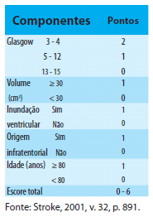
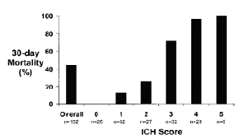
Prognóstico AVCH

Slide 60
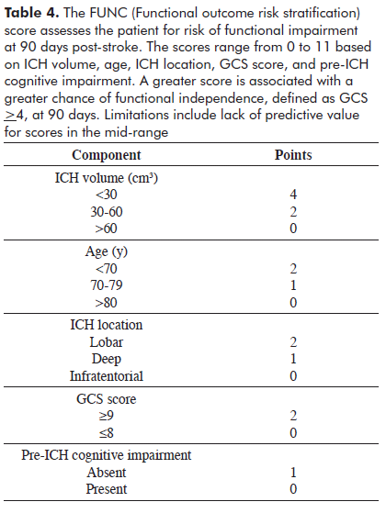

Slide 61
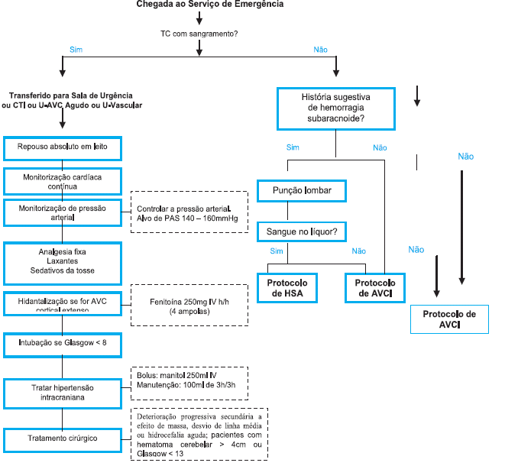

Slide 62
Tratamento (Intraparenquimatoso)
Principalmente suporte
Estabilizar o paciente, seguindo o ATLS
Glasgow < 8 = intubação endotraqueal
Em pacientes intubados, esta indicado uso de tiopental ou lidocaina, ventilação mecânica, cateter PAM e cateter PIC

Slide 63
Monitorar PAS e PAM, altos níveis destas estão relacionados com aumento de mortalidade
Manter PAM < 130 mmHg e PAS entre 130-160 mmHg
Medicamentos recomendados : metoprolol, diltiazem, em casos refratários usar nitroprussiato de sódio
Em casos de aumento da PIC, tratar com Manitol, Hiperventilação (PaCO2 entre 25-30mmHg) e levantamento da cabeceira da cama
Alvo da PIC : < 20cmH2O

Slide 64
O uso de anticoagulantes orais aumenta de 5 a 10 vezes o risco de AVCH
Antocoagulantes e antiplaquetários devem ser descontinuados imediatamente em casos de AVCH
Em pacientes sob esta terapia deve-se fazer a reversão da anticoagulação com plasma fresco congelado e vitamina EV ate a estabilização do INR

Slide 65
Casos de febre devem ser tratados agressivamente, com dipirona ou acetaminofeno
O tratamento cirúrgico deve ser realizado caso: Hematoma Cerebelar > 3cm, Hematoma lobar ou putamial volumoso, com extensão para periferia e repercussões clínicas. Os pacientes mais indicados para cirurgia sao aqueles com piora neurológica progressiva, no entanto, com Glasgow > 4

